Slide 1
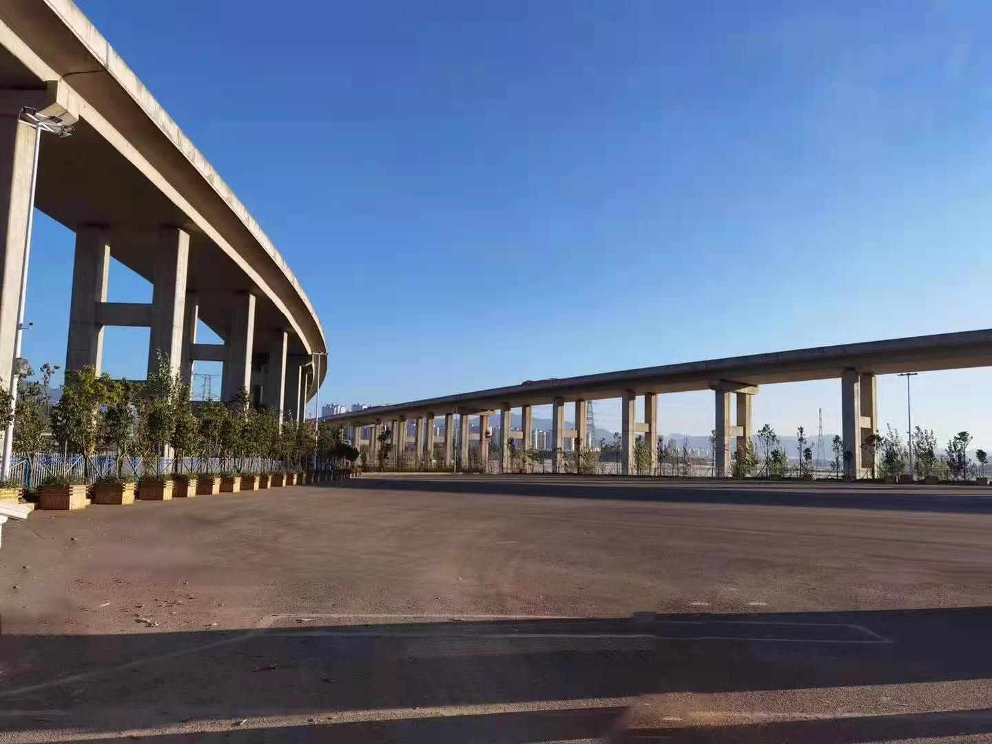
昆明呈贡试驾场地
昆明呈贡试驾场地位于云南省昆明市呈贡区银昆高速公路附近，场地地理位置优越，周边风景宜人，紧挨昆明滇池湿地公园，地处滇池水系自然生态景区。距离市中心车程20分钟，12公里。总面积约16000㎡，可举办各类汽车品牌试乘试驾、汽车测评、新车发布会等活动。

Slide 2
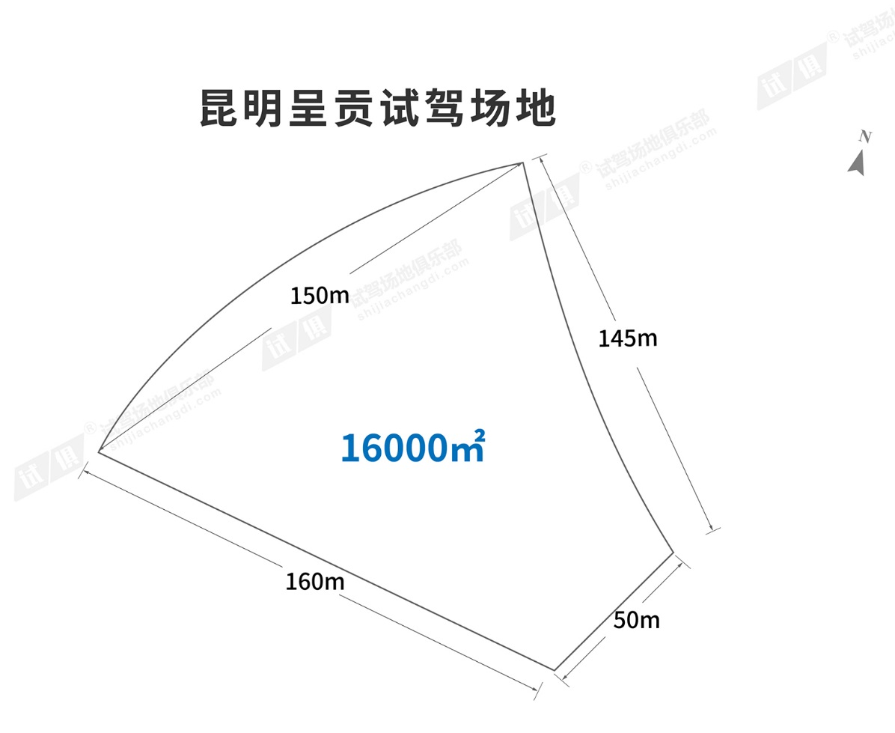
场地费用：4万/天
场地面积：长160m 宽150m 最窄宽50m 总面积约为16000㎡ 全封闭
供电供水：380v/50kw
配套设施：停车位 固定洗手间

Slide 3
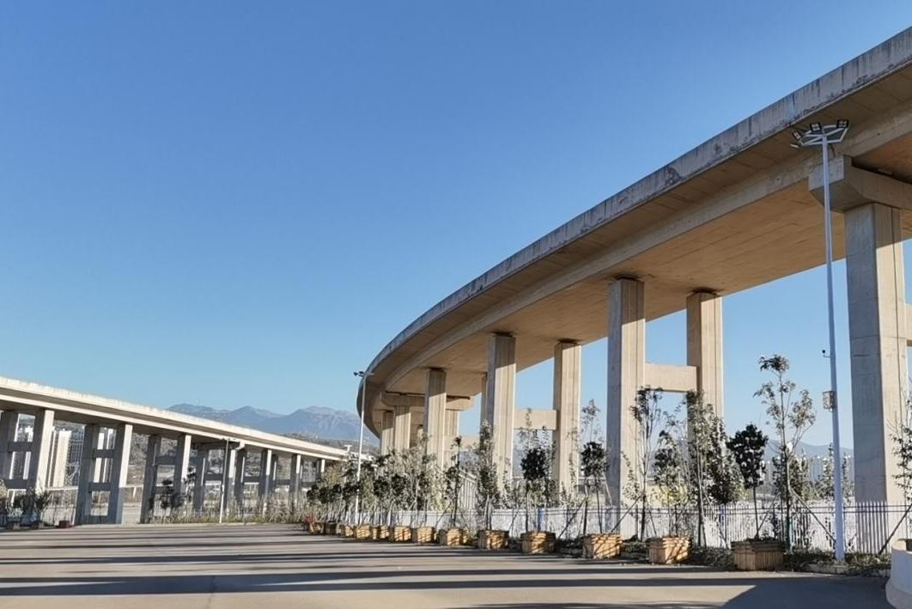
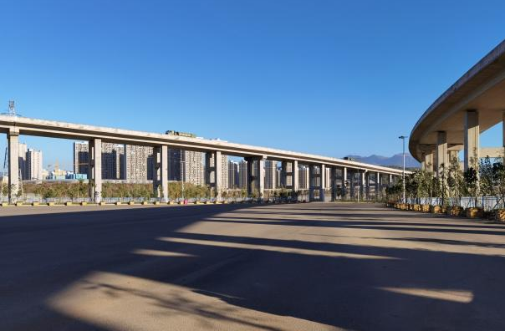
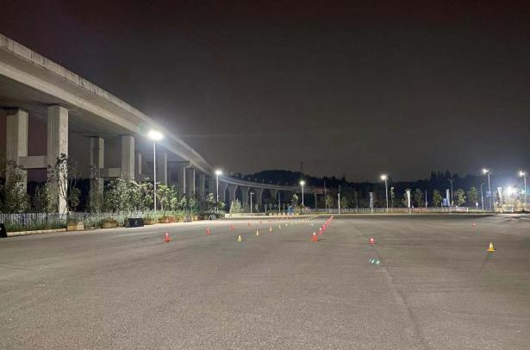
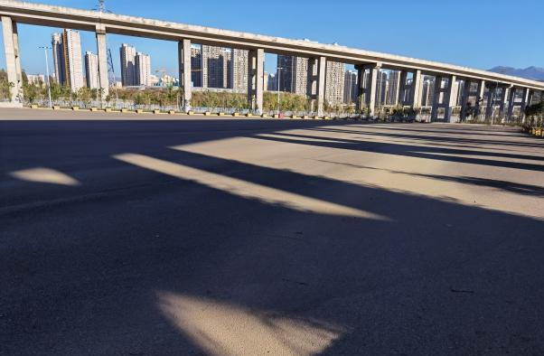
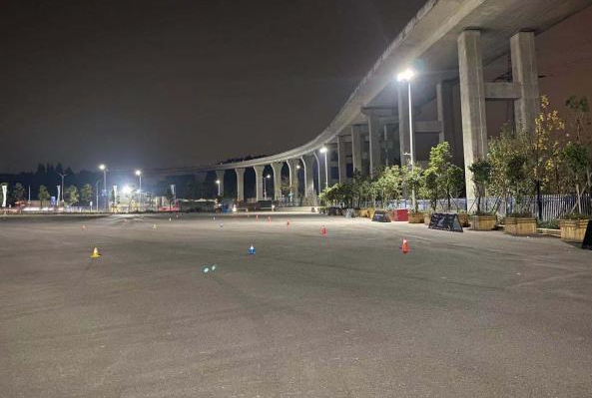
场地实景图
场地实景图
场地实景图
场地实景图
场地实景图
场地实景图

